Slide 1
Независимая оценка качества условий оказания услуг
государственными и муниципальными
организациями
Челябинской области в сфере культуры
Челябинск, 2022

Slide 2
Исполнители:
Индивидуальный предприниматель, доктор культурологии, профессор:
Зубанова Людмила Борисовна
Оперативные контакты с учреждениями: доктор культурологии, профессор
Шуб Мария Львовна

Slide 3
Принципы работы, фиксируемые показатели, цель и задачи независимой оценки
Независимая оценка качества условий оказания услуг государственными и муниципальными организациями Челябинской области в сфере культуры проводилась в период с мая по ноябрь 2022 года
Цель – получение данных о качестве условий оказания услуг государственными и муниципальными организациями Челябинской области в сфере культуры (далее именуется – организации) на основе мнения граждан об удовлетворенности условиями оказания услуг, которые оказывают организации
Объект исследования – государственные и муниципальные организации Челябинской области в сфере культуры (в процедуру оценки было включено 98 учреждений культуры)
Предмет исследования – оценка качества условий оказания услуг государственными и муниципальными организациями Челябинской области в сфере культуры

Slide 4
Задачи и фиксируемые результаты
Задачи:
выявление степени удовлетворенности получателей услуг качеством условий их оказания по каждой организации культуры;
выявление проблем, с которыми сталкиваются граждане при получении услуг;
обобщение полученных результатов и определение фактических значений показателей независимой оценки;
выявление влияния исследуемых показателей на удовлетворенность получателей услуг качеством условий их оказания;
сравнение уровня удовлетворенности получателей услуг качеством условий их оказания в разрезе: муниципальных образований Челябинской области, организационно-правовых форм и типов организаций (учреждений), предоставляющих услуги;
подготовка предложений по повышению качества условий оказания услуг, устранению выявленных проблем.
Фиксируемые результаты:
удовлетворенность получателей услуг качеством условий их оказания в целом;
удовлетворенность получателей услуг качеством условий их оказания по отдельным показателям оценки качества и критериям оценки качества;
удовлетворенность получателей услуг качеством условий их оказания по отдельным организациям (по типам организаций, по организационно-правовой форме организаций и пр.).

Slide 5
Целевые группы и методы исследования
Целевые группы
население Челябинской области в его разновозрастной структуре, различных групп здоровья, в том числе инвалиды и лица с ограниченными возможностями здоровья, работники государственных и муниципальных организаций (учреждений), представители общественных организаций
Методы исследования:
анкетирование,
интервьюирование,
телефонный опрос,
онлайн анкетирование,
выезды

Slide 6
Оценка уровня удовлетворенности получателей услуг качеством условий их оказания
Стандартизированная анкета с ответами на вопросы по шкале, предусматривающей четыре оценки удовлетворенности:
«очень хорошо»; «хорошо»; «плохо»; «очень плохо»; «затрудняюсь ответить»
Открытость и доступность информации (удовлетворенность размещаемыми сведениями);
Комфортность условий предоставления услуг;
Доброжелательность и вежливость работников;
Удовлетворенность условиями оказания услуг (готовность порекомендовать организацию)

Slide 7
Информационные материалы
официальные сайты организаций в информационно-телекоммуникационной сети «Интернет» (группы в социальных сетях)
информационные стенды в помещениях указанных организаций
Содержательные позиции анализа:
Открытость и доступность информации
Наличие и функционирование дистанционных способов обратной связи и взаимодействия с получателями услуг

Slide 8
Доступность услуг для инвалидов
Доля получателей услуг, удовлетворенных доступностью услуг для инвалидов (в % от общего числа опрошенных получателей услуг - инвалидов);
Оборудование территории, прилегающей к организации, и ее помещений с учетом доступности для инвалидов;
Обеспечение в организации условий доступности, позволяющих инвалидам получать услуги наравне с другими

Slide 9
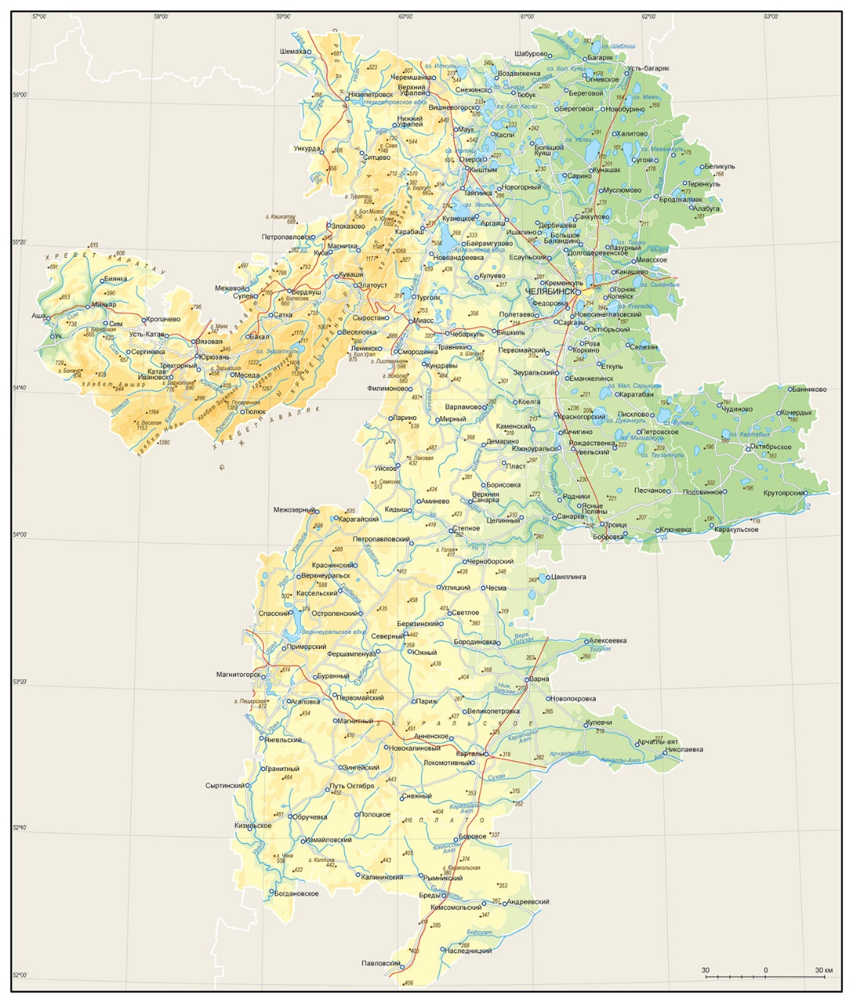
Исследуемые территории
Коркинский муниципальный район (5 учреждений)
Кунашакский муниципальный район (3 учреждения)
Кыштымский городской округ (3 учреждения)
Миасский городской округ (7 учреждений)
Нязепетровский муниципальный район (3 учреждения)
Озерский городской округ (8 учреждений)
Пластовский муниципальный район (4 учреждения)
Трехгорный городской округ (5 учреждений)
Троицкий городской округ (5 учреждений)
Усть-Катавский городской округ (3 учреждения)
Чебаркульский городской округ (5 учреждений)
Чебаркульский муниципальный район (21 учреждение)
Челябинский городской округ (19 учреждений)
Чесменский муниципальный район (3 учреждения)
Южноуральский городской округ (4 учреждения)

Slide 10
Ранжирование показателей
По каждому учреждению, принимавшему участие в процедуре оценки, рассчитывался итоговый балл, который отражался в пункте представления информации «Общий вывод по всем направлениям оценки» (балл и место)
Баллы:
до 450 (при максимальном значении 500 баллов) – лидирующие
от 449,5 до 400 – оптимально функционирующие
от 399 до 300 – стабильно развивающиеся
от 299 и ниже – нуждающиеся в оптимизации работы

Slide 11
Ранжирование показателей
Место, занимаемая позиция:
Общий рейтинг (ранжирование по итоговым показателям)
Рейтинг по типам учреждений
Рейтинг по территориям (распределение лидирующих и отстающих учреждений внутри каждого территориального образования)

Slide 12
Распределение результатов по территориям
Коркинский муниципальный район
Кунашакский муниципальный район
№ п/п | Наименование учреждения | Итоговый балл
1 | МБУ «Централизованная библиотечная система Коркинского муниципального района» | 467,9
2 | МКУ «Дом культуры Первомайского городского поселения» | 450,6
3 | МБУ «Дворец культуры «Горняк» Коркинского муниципального района» | 447,5
4 | МКУ «Клуб по кинопоказу им. А.М. Горького» Коркинского городского поселения | 433,2
5 | МКУ «Библиотека Первомайского городского поселения» | 424,9
№ п/п | Наименование учреждения | Итоговый балл
1 | МБУК «Дворец культуры» | 396,5
2 | МКУК «Межпоселенческая централизованная клубная система» Кунашакского района | 364,8
3 | МКУК «Межпоселенческая централизованная библиотечная система» Кунашакского района» | 360,3

Slide 13
Распределение результатов по территориям
Кыштымский городской округ
Миасский городской округ
№ п/п | Наименование учреждения | Итоговый балл
1 | МБУ Центр досуга «Строитель» | 472,8
2 | МКУ «Дом народного творчества» | 447,4
3 | МБУ Дом культуры «Динамо» | 445,9
4 | МБУ Дом культуры «Бригантина» | 441,7
5 | МКУ «Городской Дом культуры» | 436
6 | МБУ «Городской краеведческий музей» Миасского городского округа | 418,3
7 | МКУ «Централизованная библиотечная система» | 418,2
№ п/п | Наименование учреждения | Итоговый балл
1 | МУ «Централизованная клубная система» | 455,4
2 | МУ «Централизованная библиотечная система» | 450,8
3 | МУ «Кыштымский историко-революционный музей» | 221,6

Slide 14
Распределение результатов по территориям
Озерский городской округ
Нязепетровский муниципальный район
№ п/п | Наименование учреждения | Итоговый балл
1 | МБУ ОГО «Культурно-досуговый центр» | 450,9
2 | МКУК ОГО «Централизованная библиотечная система» | 446,2
3 | МБУК Озёрский театр драмы и комедии «Наш дом» | 440,1
4 | МБУ ОГО Театр кукол «Золотой петушок» | 407,4
5 | МБУ ОГО «Городской музей» | 405,3
6 | МБУ ОГО «Центр культуры и досуга молодежи» | 394,3
7 | МБУ ОГО Дом культуры «Синегорье» | 387,4
8 | МБУ ОГО «Парк Культуры и Отдыха» | 366,9
№ п/п | Наименование учреждения | Итоговый балл
1 | МБУК «Централизованная информационно-библиотечная система» | 448,4
2 | МБУК «Музейно-выставочный центр» | 424,1
3 | МБУК «Централизованная клубная система» | 423,2

Slide 15
Распределение результатов по территориям
Пластовский муниципальный район
Трехгорный городской округ
№ п/п | Наименование учреждения | Итоговый балл
1 | МКУ «Пластовский районный музей» | 469
2 | МКУК «Межпоселенческая централизованная библиотечная система» | 466,4
3 | МКУ «Парк культуры и отдыха» Пластовского городского поселения | 453,4
4 | МКУК «Межпоселенческая централизованная клубная система» | 439,1
№ п/п | Наименование учреждения | Итоговый балл
1 | МБУК «Центральная городская библиотека» | 477,9
2 | МБУК «Центральная городская детская библиотека имени Сергея Тимофеевича Аксакова» | 475,5
3 | МАУ «Досуговый центр «Утёс» | 445,7
4 | МБКУК «Дворец культуры «Икар» | 440,2
5 | МБУК «Историко-культурный центр» | 403,5

Slide 16
Распределение результатов по территориям
Троицкий городской округ
Усть-Катавский городской округ
№ п/п | Наименование учреждения | Итоговый балл
1 | МКУ «Централизованная библиотечная система города Троицка» | 484,8
2 | МБУ «Центр досуга города Троицка» | 426
3 | МБУ «Троицкий краеведческий музей» | 420,5
4 | МБУ «Центр культурного развития «Энергетик» | 414,3
5 | МБУ «Дом культуры им. Луначарского» | 363,6
№ п/п | Наименование учреждения | Итоговый балл
1 | МКУК «Централизованная библиотечная система» | 469
2 | МКУК «Централизованная клубная система» | 455,7
3 | МКУК «Историко-краеведческий музей» | 439

Slide 17
Распределение результатов по территориям
Чебаркульский городской округ
№ п/п | Наименование учреждения | Итоговый балл
1 | МУК ЧГО «Городская библиотека» | 471,4
2 | МУК ЧГО «Выставочный зал «Колорит» | 465,1
3 | МУК ЧГО «Центр досуга им. Горького» | 444,1
4 | МУК ЧГО «Краеведческий музей» | 443,2
5 | МУК ЧГО «Центр кинопоказа и детского досуга «Волна» | 441,8

Slide 18
Распределение результатов по территориям
Чебаркульский муниципальный район
10 | МУ «Централизованная библиотечная система Варламовского сельского поселения Чебаркульского муниципального района» | 394,3
11 | МУ «Централизованная библиотечная система Сарафановского сельского поселения Чебаркульского муниципального района» | 390,2
12 | МУ «Централизованная клубная система Филимоновского сельского поселения» | 388,8
13 | МУ «Центр народного творчества «Травниковского сельского поселения | 388,1
14 | МУ «Библиотека Шахматовского сельского поселения Чебаркульского муниципального района» | 385,2
15 | МУК Бишкильского сельского поселения | 380,9
16 | МУ «Централизованная библиотечная система Непряхинского сельского поселения Чебаркульского муниципального района» | 374
17 | МУ «Централизованная клубная система Тимирязевского сельского поселения» | 370
18 | МУ «Централизованная клубная система Непряхинского сельского поселения» | 359,1
19 | МУ «Централизованная клубная система Сарафановского сельского поселения» | 358,4
20 | МУ «Централизованная клубная система Варламовского сельского поселения» | 354,1
21 | МУК Шахматовского сельского поселения | 351,1
№ п/п | Наименование учреждения | Итоговый балл
1 | МУ «Межпоселенческая библиотека Чебаркульского муниципального района» | 466,8
2 | МУ «Централизованная библиотечная система Травниковского сельского поселения Чебаркульского муниципального района» | 413,6
3 | МУК «Музей С.А. Герасимова» | 413,3
4 | МУ «Централизованная библиотечная система Филимоновского сельского поселения Чебаркульского муниципального района» | 411,1
5 | МУ «Централизованная библиотечная система Кундравинского сельского поселения Чебаркульского муниципального района» | 409,1
6 | МУК «Централизованная клубная система Кундравинского сельского поселения» | 406,5
7 | МУ «Централизованная клубная система Травниковского сельского поселения» | 402
8 | МУ «Централизованная библиотечная система Тимирязевского сельского поселения Чебаркульского муниципального района» | 401
9 | МУ «Библиотека Бишкильского сельского поселения Чебаркульского муниципального района» | 397,6

Slide 19
Распределение результатов по территориям
Челябинский городской округ
№ п/п | Наименование учреждения | Итоговый балл
1 | МКУ культуры «Централизованная библиотечная система» | 459,1
2 | МБУК «Зоопарк» | 451,9
3 | МКУК «Централизованная система детских библиотек» | 449,9
4 | МБУК «Центр культурно-информационной деятельности» | 440,8
5 | МБУК «Киноцентр «Импульс» | 439,1
6 | МБУК «Кинотеатр «Знамя» | 438,6
7 | МБУК «Челябинский театр современного танца» | 437,8
8 | МАУ Парк «Металлург» | 435,6
9 | МАУ «Челябинский Центр искусств «Театр + Кино» | 430
10 | МАУ «Новый художественный театр» | 424,9
11 | МБУК «Энергетик» | 422,8
12 | МАУК «Кино-театральное объединение «Кировец» | 422,7
13 | МБУК Дом культуры «Сосновка» | 419,8
14 | МБУК клуб «Новосел» | 405,4
15 | МАУ «Челябинский центр искусств» | 376,8
16 | МАУ «Центральный парк культуры и отдыха им. Ю.А. Гагарина» | 370,9
17 | МБУК «Центр историко-культурного наследия г. Челябинска» | 322,3
18 | МАУ «Городской сад им. А.С.Пушкина» | 264
19 | МАУ «Сад Победы» | 74,9

Slide 20
Распределение результатов по территориям
Чесменский муниципальный район
Южноуральский городской округ
№ п/п | Наименование учреждения | Итоговый балл
1 | МКУК «Централизованная библиотечная система» Чесменского муниципального района | 461,8
2 | МКУ «Чесменский Историко-краеведческий музей им. А.Н. Беликова» | 434,2
3 | МКУК «Централизованная клубная система» Чесменского муниципального района | 391,3
№ п/п | Наименование учреждения | Итоговый балл
1 | МБУ «Централизованная библиотечная система» | 431,9
2 | МБУ «Городской Дом культуры» | 422,6
3 | МУ «Городской краеведческий музей» | 409
4 | МУ «Парк культуры и отдыха» | 399,1

Slide 21
Лидирующие учреждения: по всем территориям
1 | МКУ «Централизованная библиотечная система города Троицка» (Троицкий городской округ) | 484,8
2 | МБУК «Центральная городская библиотека» (Трехгорный городской округ) | 477,9
3 | МБУК «Центральная городская детская библиотека имени Сергея Тимофеевича Аксакова» (Трехгорный городской округ) | 475,5
4 | МБУ Центр досуга «Строитель» (Миасский городской округ) | 472,8
5 | МУК Чебаркульского городского округа «Городская библиотека» | 471,4
6 | МКУ «Пластовский районный музей» (Пластовский муниципальный район) | 469
7 | МКУК «Централизованная библиотечная система» (Усть-Катавский городской округ) | 469
8 | МБУ «Централизованная библиотечная система Коркинского муниципального района» | 467,9
9 | МУ «Межпоселенческая библиотека Чебаркульского муниципального района» | 466,8
10 | МКУК «Межпоселенческая централизованная библиотечная система» (Пластовский муниципальный район) | 466,4
11 | МУК Чебаркульского городского округа «Выставочный зал «Колорит» | 465,1
12 | МКУК «Централизованная библиотечная система» Чесменского муниципального района | 461,8
13 | МКУК «Централизованная библиотечная система» (Челябинский городской округ) | 459,1
14 | МКУК «Централизованная клубная система» (Усть-Катавский городской округ) | 455,7
15 | МУ «Централизованная клубная система» (Кыштымский городской округ) | 455,4
16 | МКУ «Парк культуры и отдыха» Пластовского городского поселения (Пластовский муниципальный район) | 453,4
17 | МБУК «Зоопарк» (Челябинский городской округ) | 451,9
18 | МБУ Озерского городского округа «Культурно-досуговый центр» | 450,9
19 | МУ «Централизованная библиотечная система» (Кыштымский городской округ) | 450,8
20 | МКУ «Дом культуры Первомайского городского поселения» (Коркинский муниципальный район) | 450,6
21 | МКУК «Централизованная система детских библиотек» (Челябинский городской округ) | 449,9

Slide 22
Лидирующие учреждения: по типам
Библиотеки
Культурно-досуговые учреждения
№ п/п | Наименование учреждения | Итоговый балл
1 | МКУ «Централизованная библиотечная система города Троицка» (Троицкий городской округ) | 484,8
2 | МБУК «Центральная городская библиотека» (Трехгорный городской округ) | 477,9
3 | МБУК «Центральная городская детская библиотека имени Сергея Тимофеевича Аксакова» (Трехгорный городской округ) | 475,5
4 | МУК ЧГО «Городская библиотека» | 471,4
5 | МКУК«Централизованная библиотечная система» (Усть-Катавский городской округ) | 469
№ п/п | Наименование учреждения | Итоговый балл
1 | МБУ Центр досуга «Строитель» (Миасский городской округ) | 472,8
2 | МКУК «Централизованная клубная система» (Усть-Катавский городской округ) | 455,7
3 | МУ «Централизованная клубная система» (Кыштымский городской округ) | 455,4
4 | МБУ ОГО «Культурно-досуговый центр» | 450,9
5 | МКУ «Дом культуры Первомайского городского поселения» (Коркинский муниципальный район) | 450,6

Slide 23
Лидирующие учреждения: по типам
Музеи
Театры
№ п/п | Наименование учреждения | Итоговый балл
1 | МКУ «Пластовский районный музей» (Пластовский муниципальный район) | 469
2 | МУК ЧГО «Выставочный зал «Колорит» | 465,1
3 | МУК ЧГО «Краеведческий музей» | 443,2
4 | МКУК«Историко-краеведческий музей» (Усть-Катавский городской округ) | 439
5 | МКУ «Чесменский Историко-краеведческий музей им. А.Н. Беликова» | 434,2
№ п/п | Наименование учреждения | Итоговый балл
1 | МБУК Озёрский театр драмы и комедии «Наш дом» | 440,1
2 | МБУК «Челябинский театр современного танца» (Челябинский городской округ) | 437,8
3 | МАУ «Новый художественный театр» (Челябинский городской округ) | 424,9
4 | МБУ ОГО театр кукол «Золотой петушок» | 407,4

Slide 24
Лидирующие учреждения: по типам
Парки
Иные учреждения
№ п/п | Наименование учреждения | Итоговый балл
1 | МКУ «Парк культуры и отдыха» Пластовского городского поселения (Пластовский муниципальный район) | 453,4
2 | МАУ Парк «Металлург» (Челябинский городской округ) | 435,6
3 | Муниципальное учреждение «Парк культуры и отдыха» (Южноуральский городской округ) | 399,1
4 | МАУ «Центральный парк культуры и отдыха им. Ю.А. Гагарина» (Челябинский городской округ) | 370,9
5 | МБУ ОГО «Парк Культуры и Отдыха» | 366,9
№ п/п | Наименование учреждения | Итоговый балл
1 | МБУК «Зоопарк» (Челябинский городской округ) | 451,9
2 | МБУК «Центр культурно-информационной деятельности» (Челябинский городской округ) | 440,8
3 | МБУК «Киноцентр «Импульс» (Челябинский городской округ) | 439,1
4 | МБУК «Кинотеатр «Знамя» (Челябинский городской округ) | 438,6
5 | МАУ «Челябинский Центр искусств «Театр + Кино» (Челябинский городской округ) | 430

Slide 25
ВЫВОДЫ ИССЛЕДОВАНИЯ
Учреждения культуры Челябинской области, в целом, соответствуют всем установленным показателям, демонстрируют позитивную динамику и успешно работают над совершенствованием системы предоставления услуг населению региона, воспринимая аудиторию не в качестве пассивного «потребителя», но как полноценного субъекта взаимодействия;
При ранжировании организаций, было зафиксировано следующее распределение:
20 учреждений – отнесены к типу лидирующих;
50 учреждений – к типу оптимально функционирующих;
25 учреждений – к типу стабильно развивающихся;
3 учреждения – к типу нуждающихся в оптимизации работы

Slide 26
Недостатки работы учреждений культуры Челябинской области
Не в полной мере обеспеченна доступность услуг для инвалидов – как в вопросах инфраструктуры, так и в информационном сопровождении. Практически в каждом учреждении отсутствуют отдельные (необходимые) показатели в оборудовании территории и здания, а также требуемого (дублирующего) контента
Не все необходимые позиции информационного освещения работы учреждения размещаются на официальном сайте (группа в социальных сетях) и информационных стендах (критерий – открытость и доступность информации об организации культуры).

Slide 27
Недостатки работы учреждений культуры Челябинской области
В отдельных учреждениях не обеспечивается критерий комфортности и, соответственно, фиксируется снижение доли граждан, удовлетворенных комфортностью условий предоставления услуг. Помимо незначительных недостатков (доступность питьевой воды, наличие мыла), отмечается некомфортное состояние помещений.
В ряде учреждений недостаточно эффективно выстроена система функционирования дистанционных способов обратной связи и взаимодействия с получателями услуг: электронные сервисы подачи обращений и вопросов, техническая возможность выражения получателем услуг мнения о качестве оказания услуг (анкета).

Slide 28
Предложения по повышению качества условий оказания услуг, устранению выявленных проблем
1) Продолжать работу по созданию доступной среды для людей с ограниченными возможностями здоровья. Показатели по этому направлению существенно улучшились по сравнению с предыдущими периодами, однако в отдельных учреждениях еще не соответствуют установленным критериям и требованиям
2) Провести работу по изучению всех необходимых сведений, размещение которых необходимо на информационных платформах (официальный сайт, группа в социальных сетях) и визуальных носителях (стенды, информационные материалы) и обеспечить включение данных позиций как необходимого направления информационно-сервисного сопровождения деятельности учреждения.

Slide 29
Предложения по повышению качества условий оказания услуг, устранению выявленных проблем
3) Способствовать обеспечению информационной мобильности и технического сопровождения при дистанционном взаимодействии с получателями услуг: наладить необходимые электронные сервисы для подачи обращений и вопросов от населения, а также выражения получателем услуг мнения о качестве работы учреждения.
4) Активизировать работу по повышению комфорта в предоставлении услуг (завершение ремонта учреждений, реконструкция отдельных зон внутри помещений, обеспечение их надлежащего санитарного состояния).

Slide 30
Спасибо за внимание!

